Slide 1
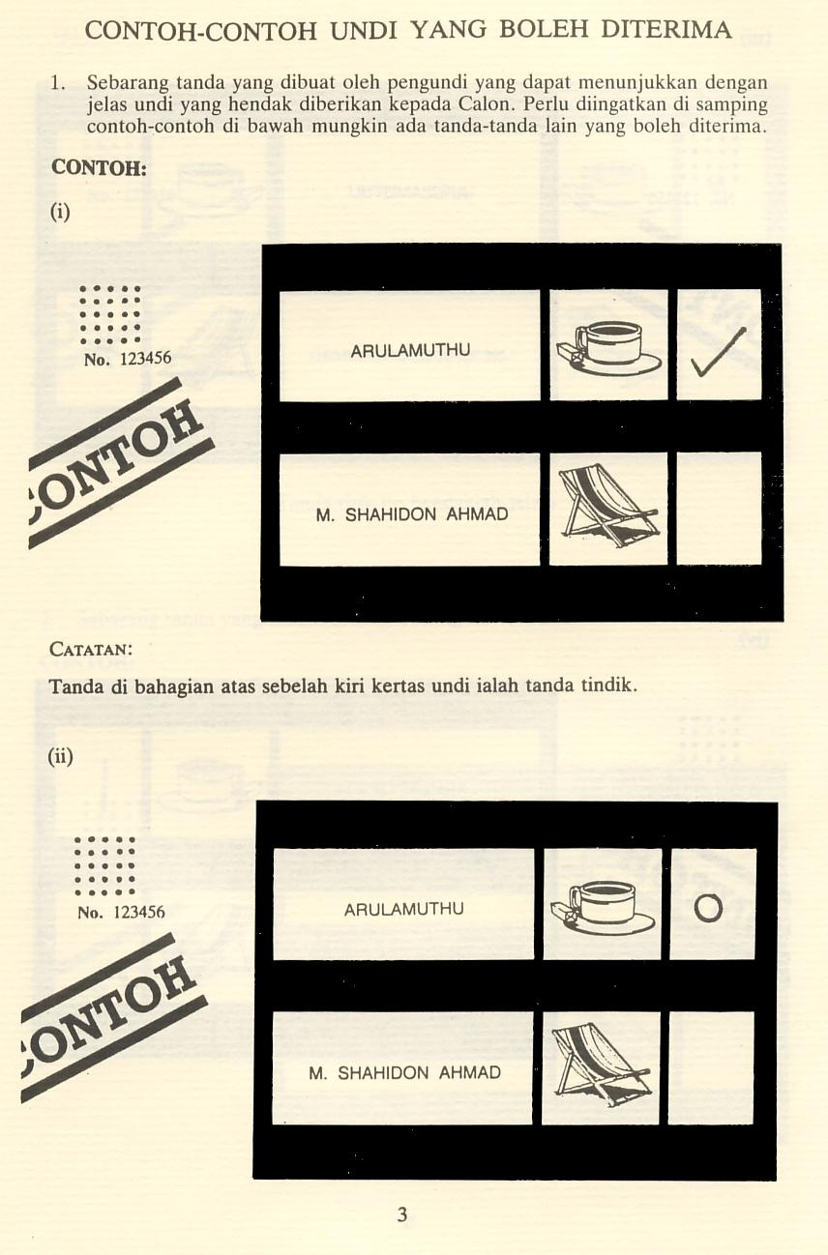
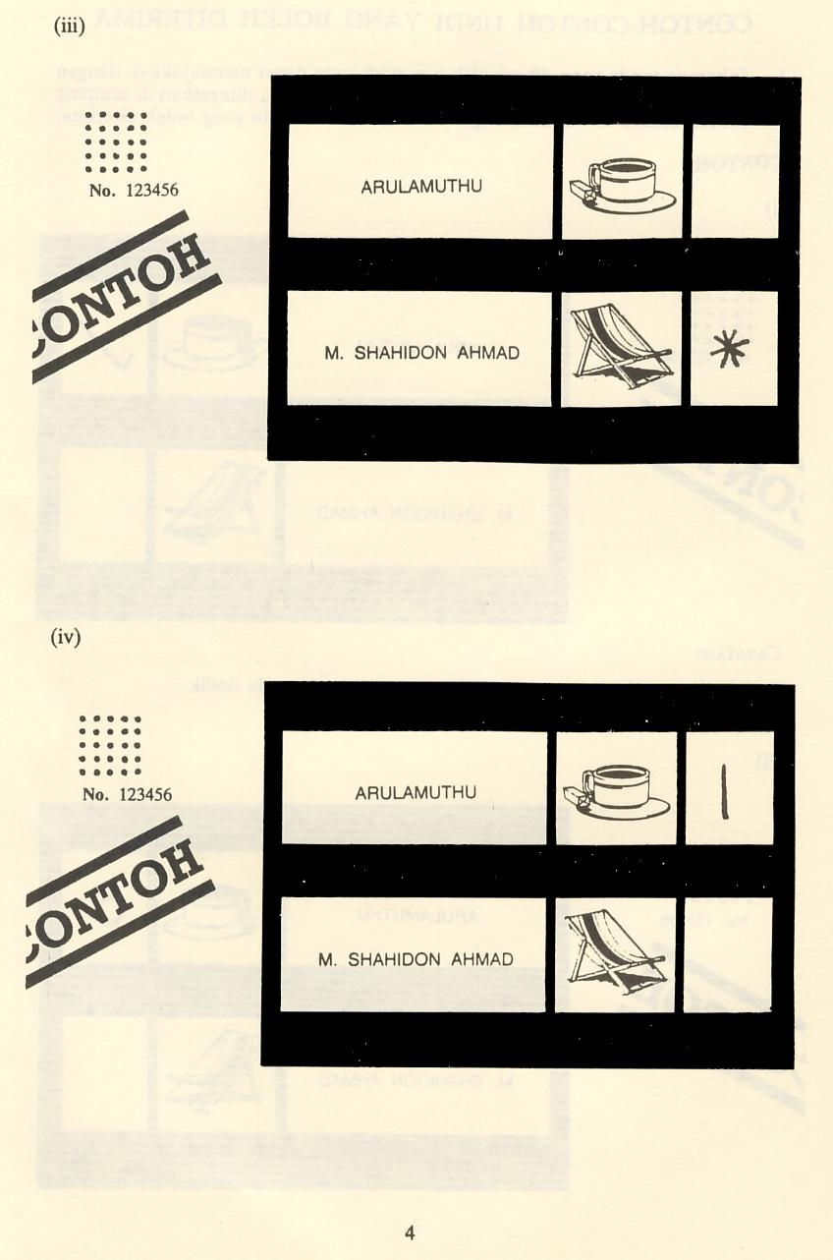
Contoh-Contoh Kertas Undi Yang Boleh Di Terima

Slide 2
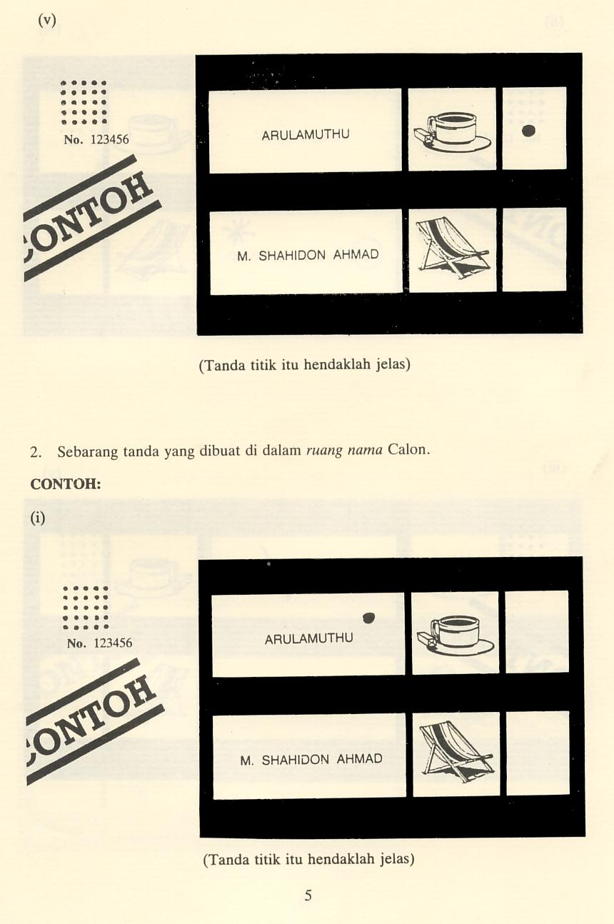
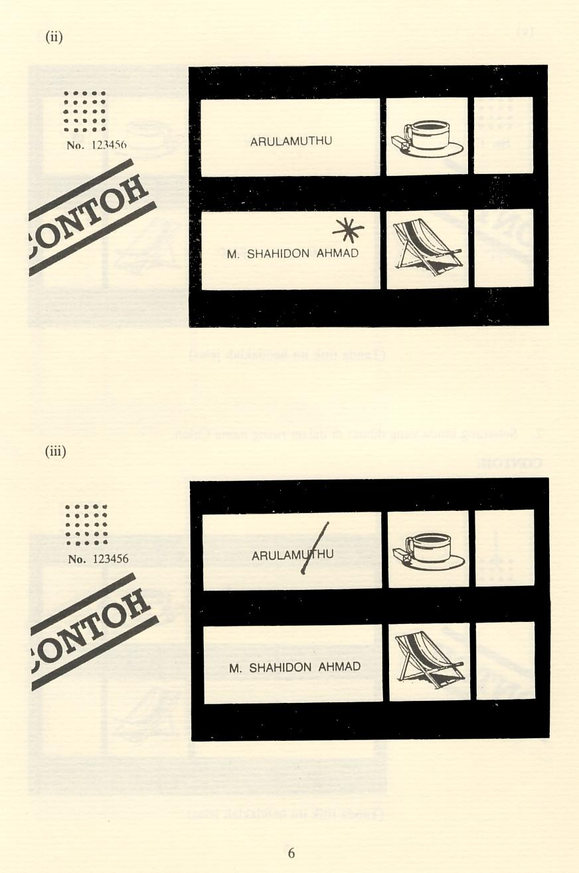
Contoh-Contoh Kertas Undi Yang Boleh Di Terima

Slide 3
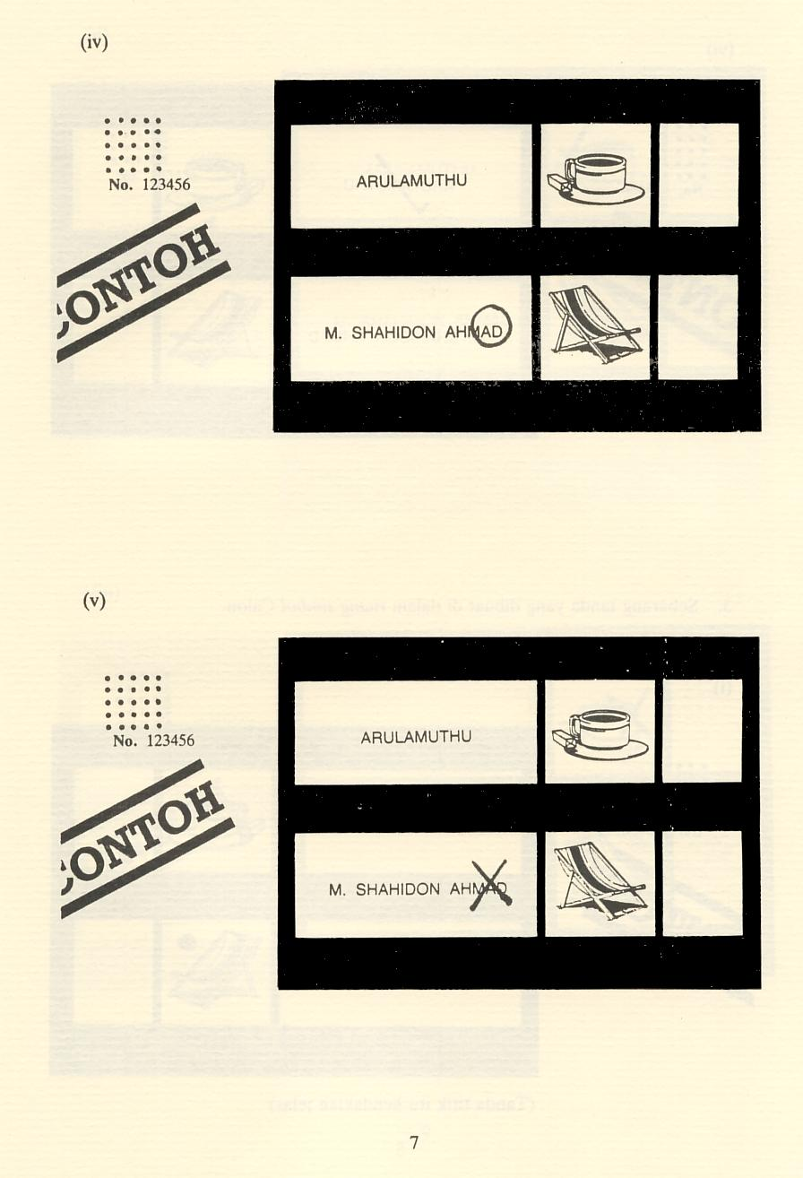
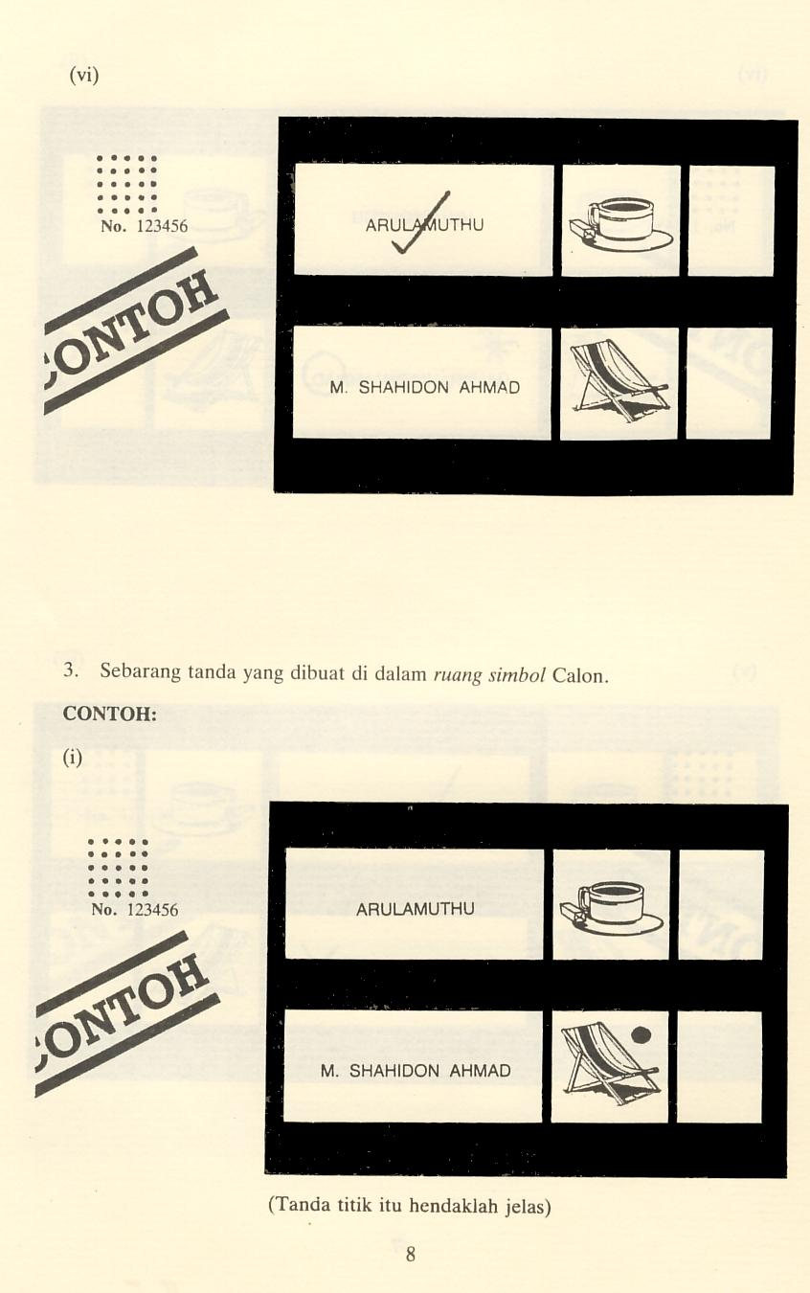
Contoh-Contoh Kertas Undi Yang Boleh Di Terima

Slide 4
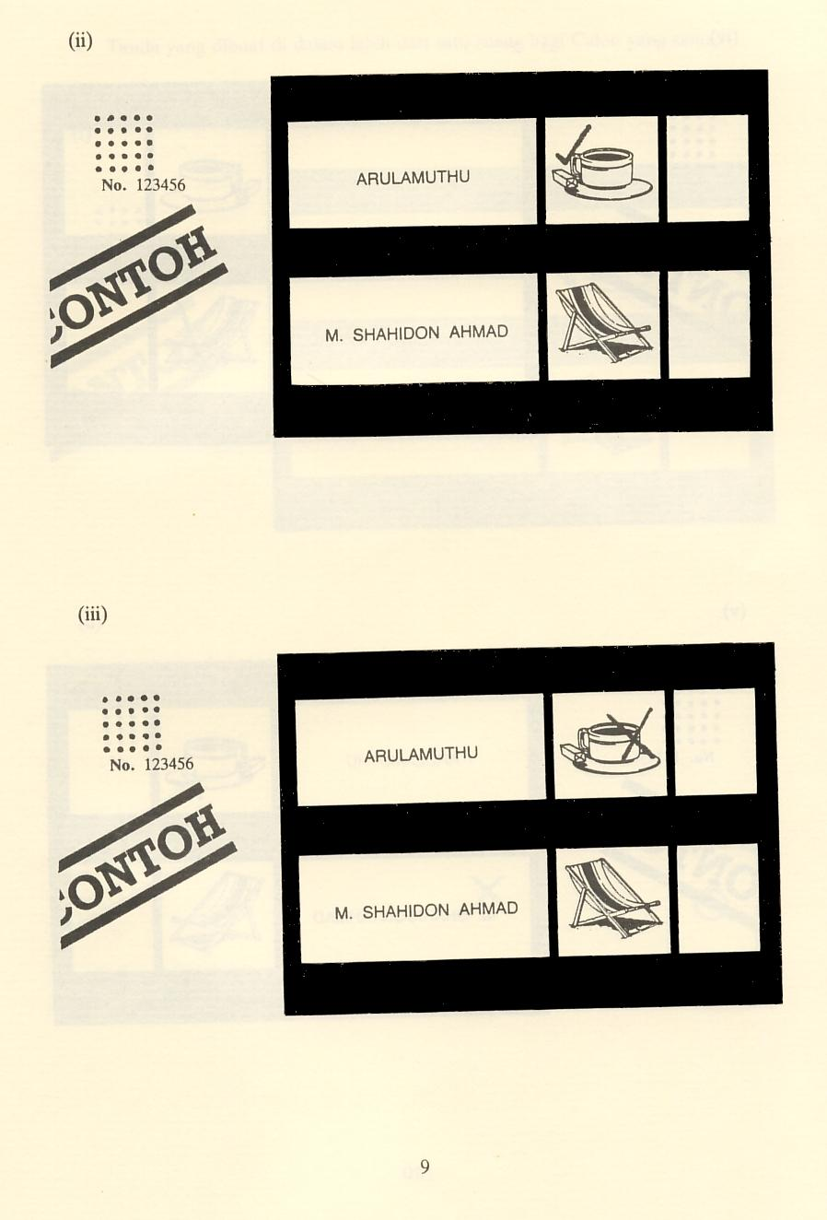
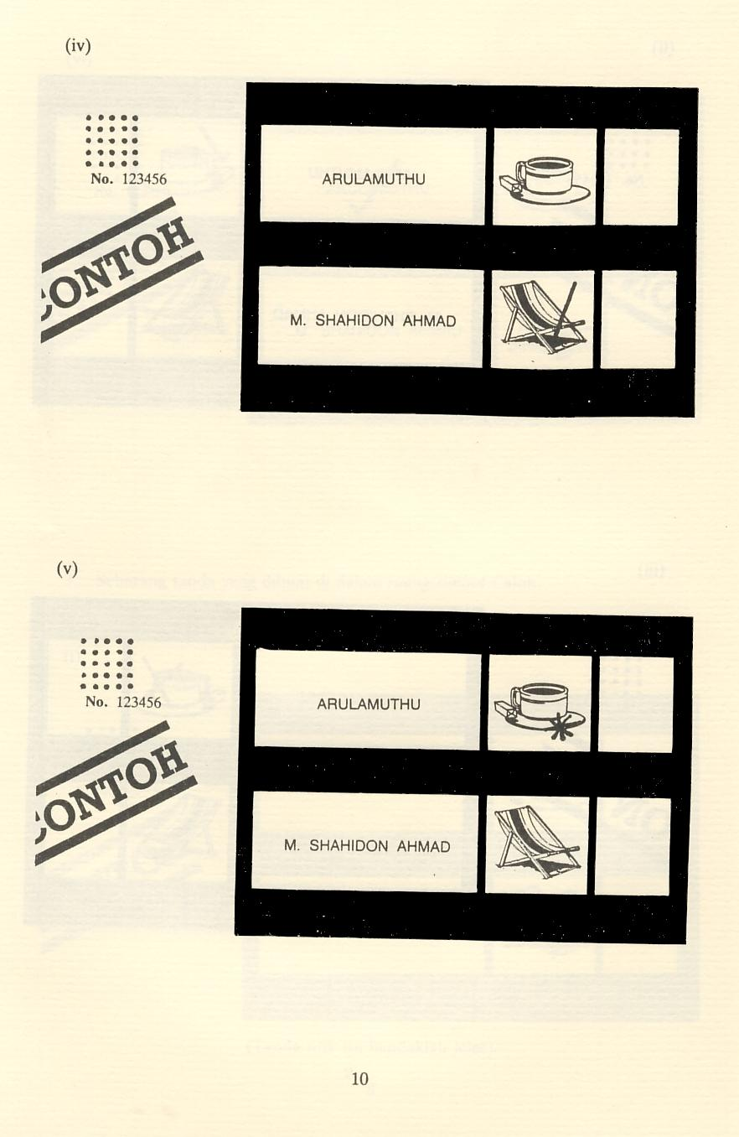
Contoh-Contoh Kertas Undi Yang Boleh Di Terima

Slide 5
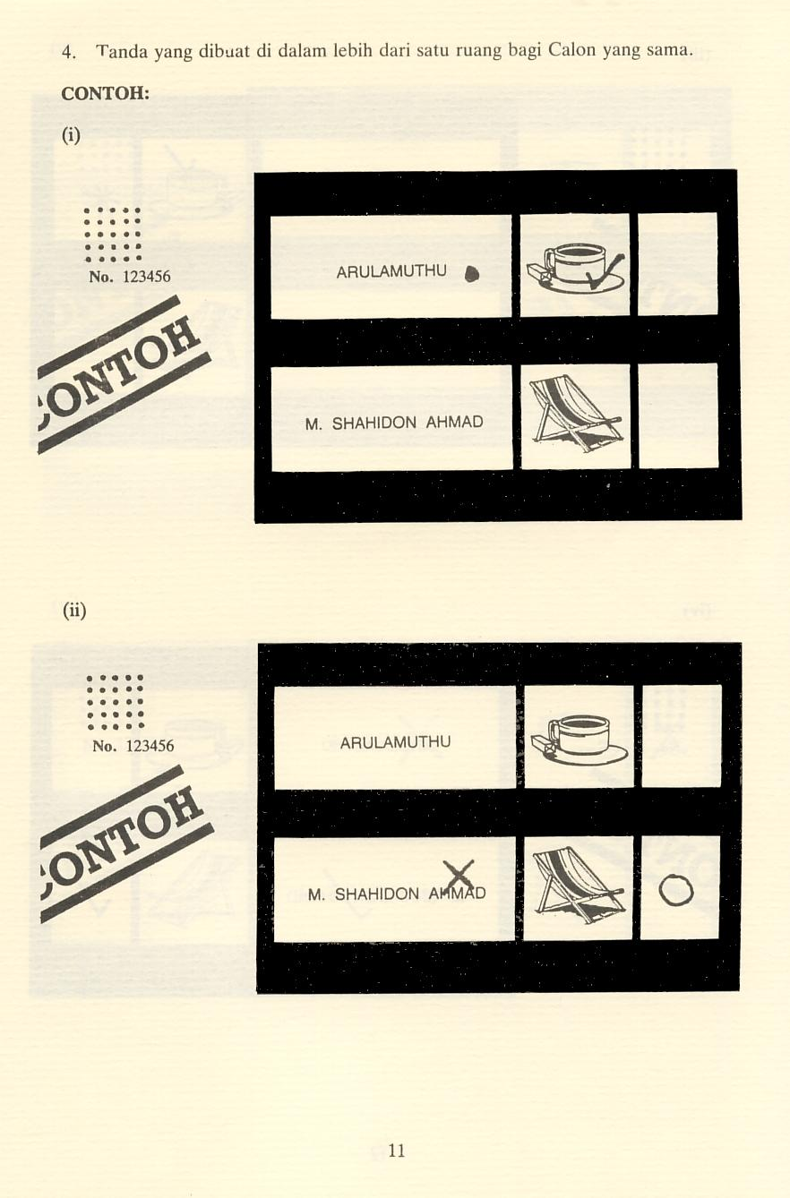
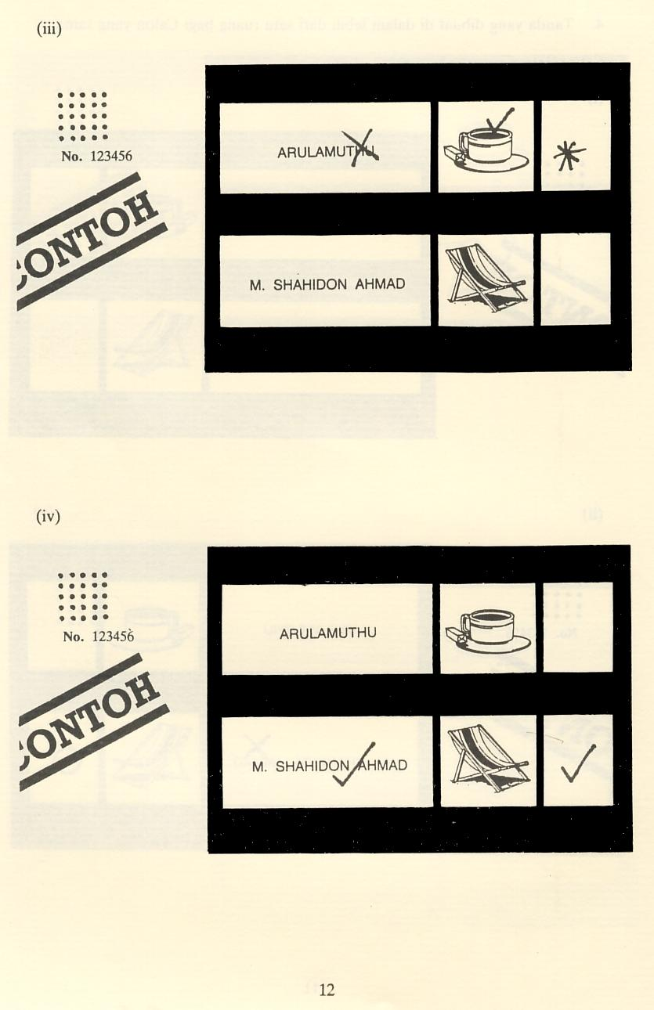
Contoh-Contoh Kertas Undi Yang Boleh Di Terima

Slide 6
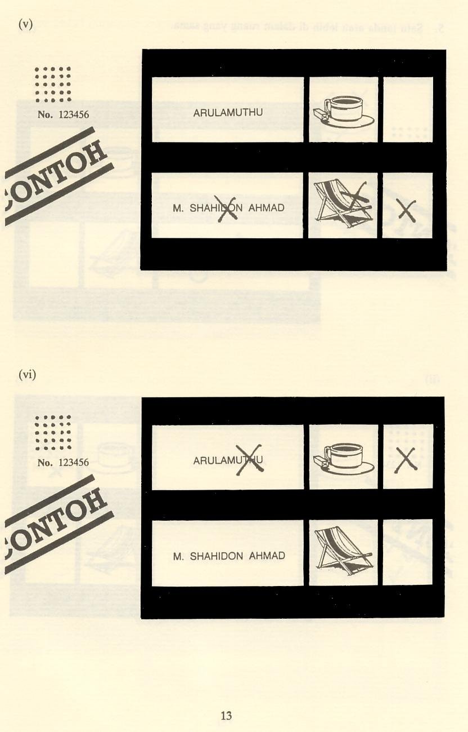
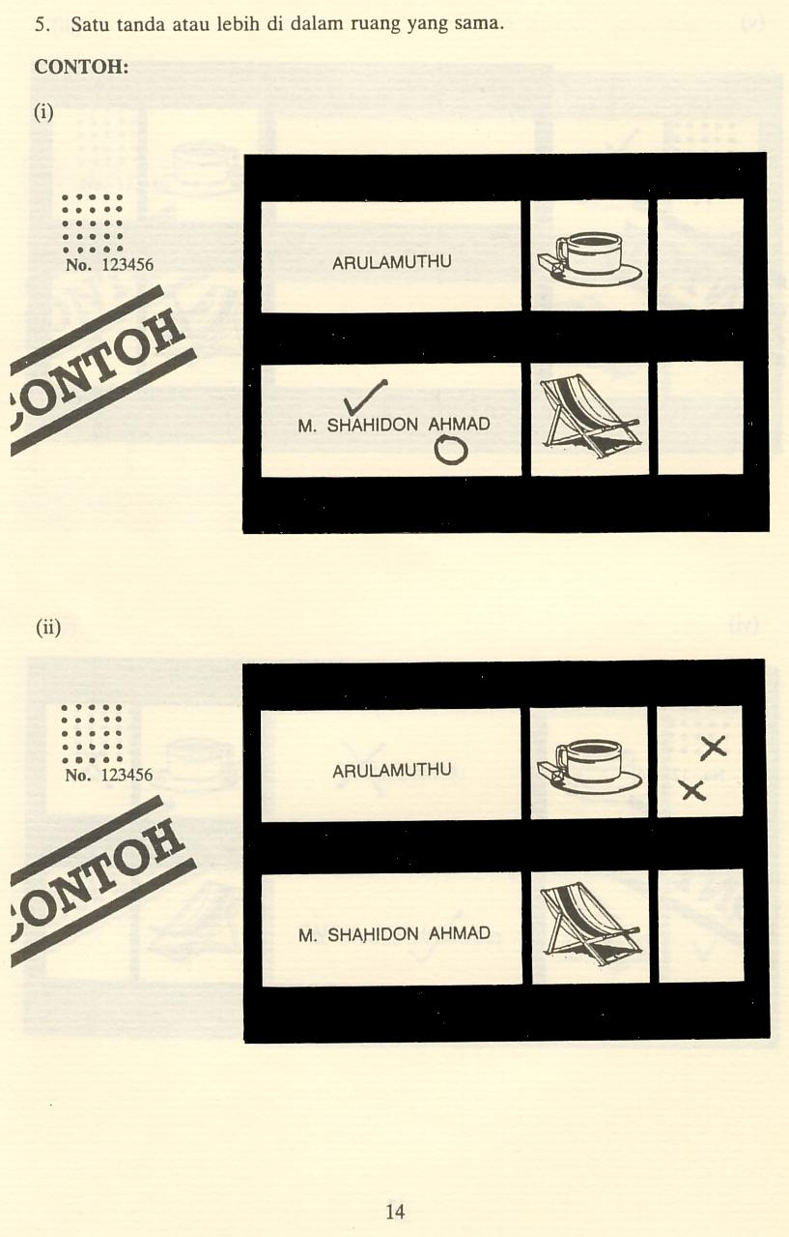
Contoh-Contoh Kertas Undi Yang Boleh Di Terima

Slide 7
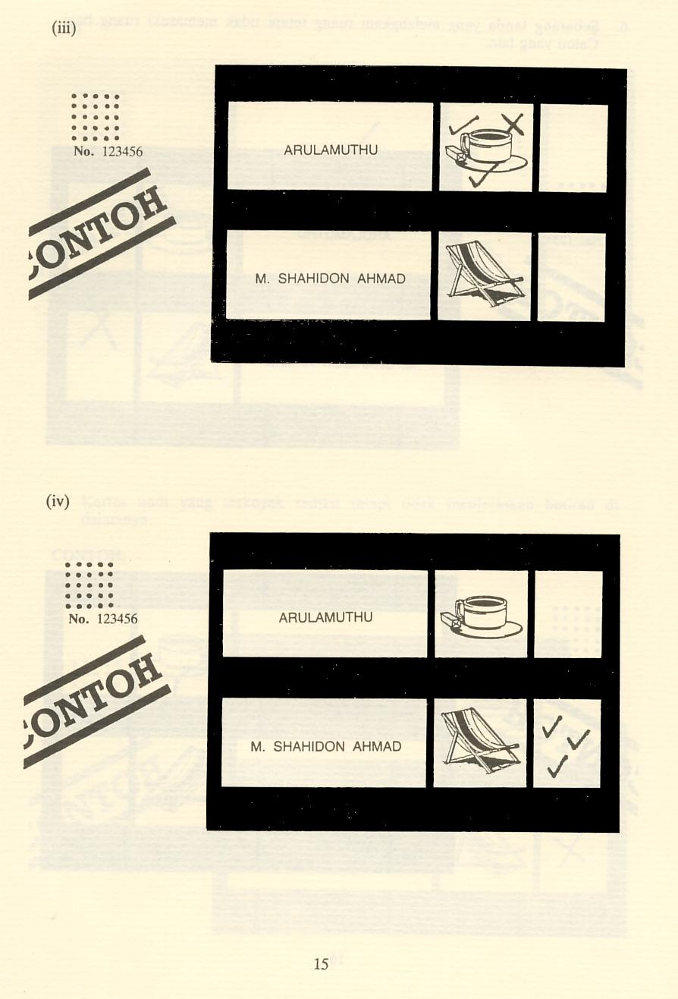
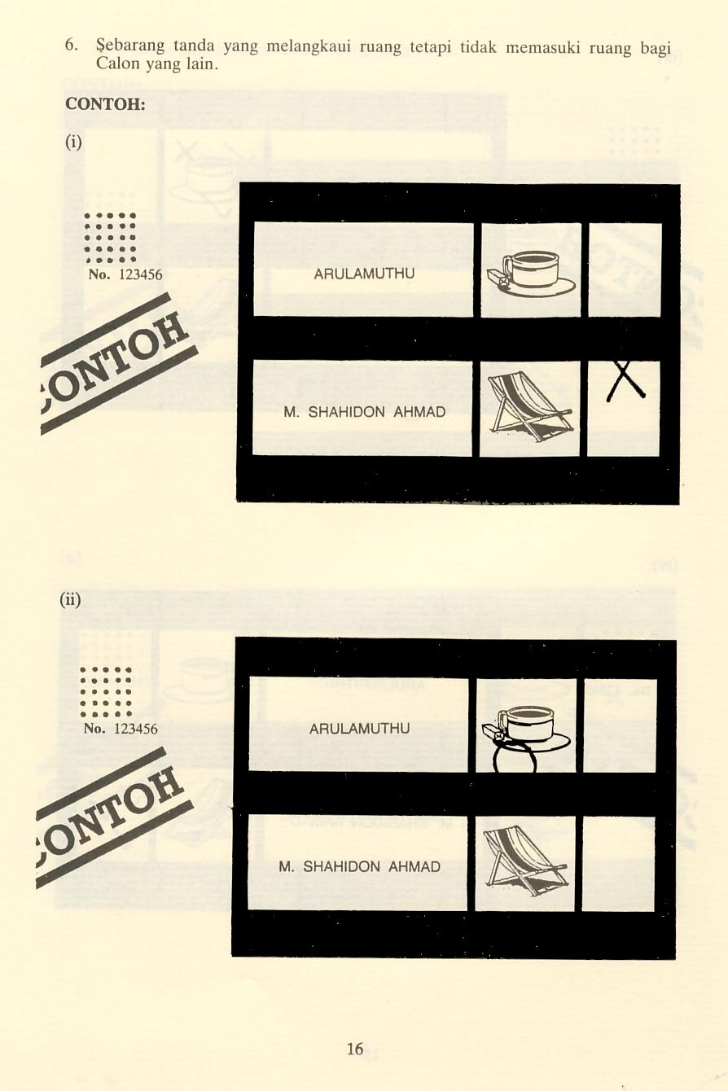
Contoh-Contoh Kertas Undi Yang Boleh Di Terima

Slide 8
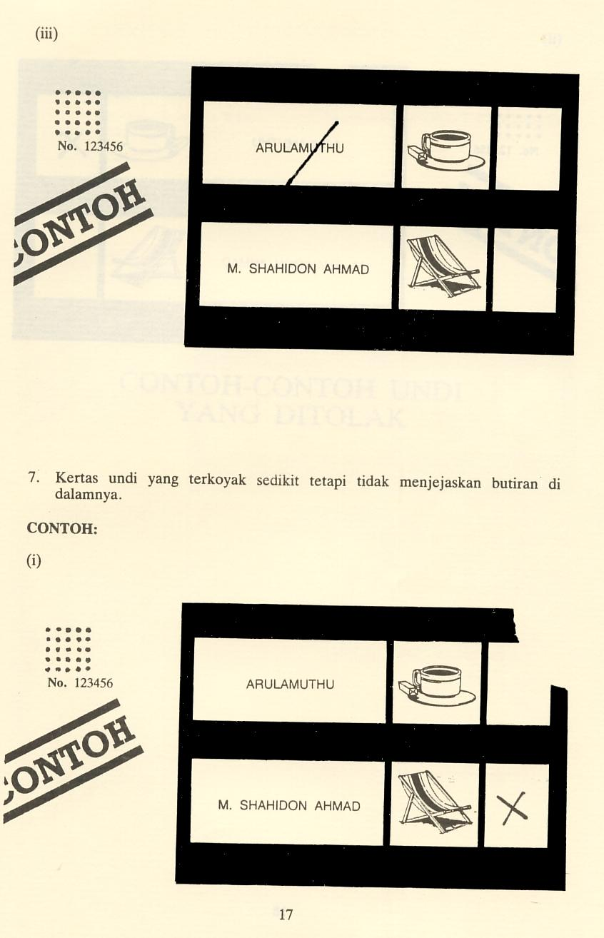
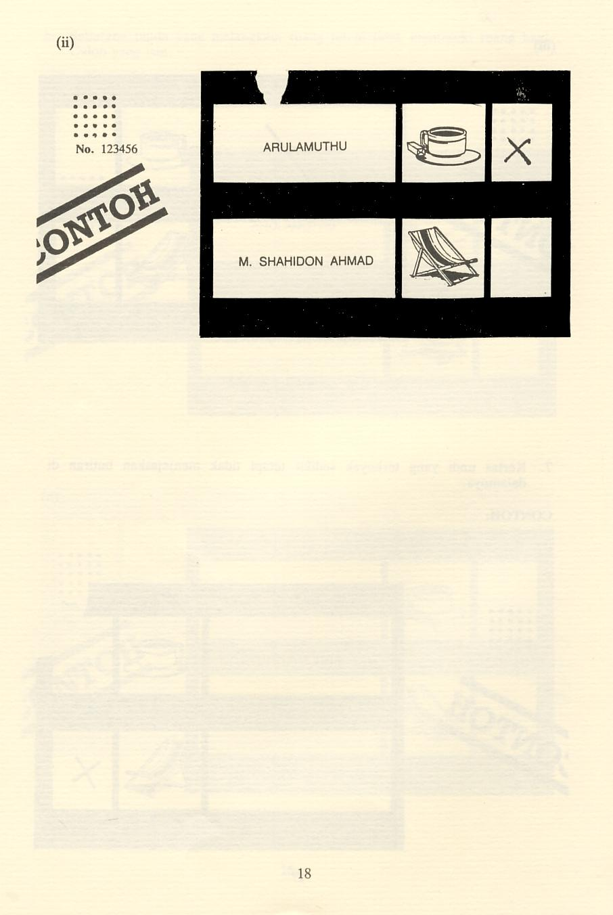
Contoh-Contoh Kertas Undi Yang Boleh Di Terima

Slide 9
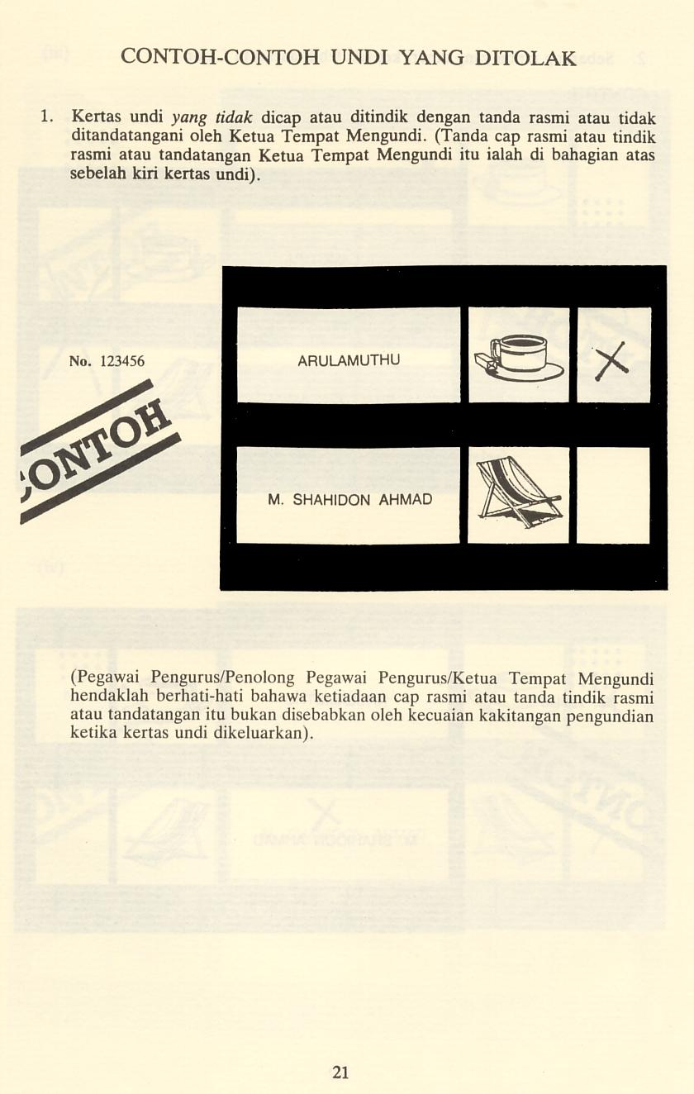
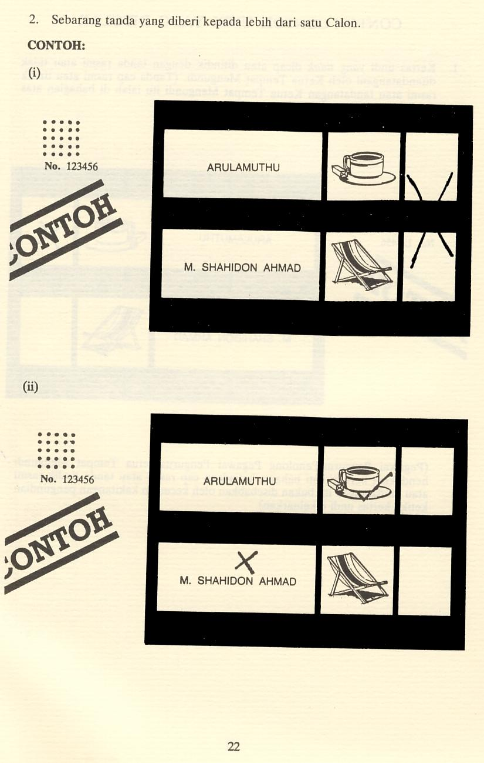
Contoh-Contoh Kertas Undi Yang Di Tolak
Kertas tiada tindik

Slide 10
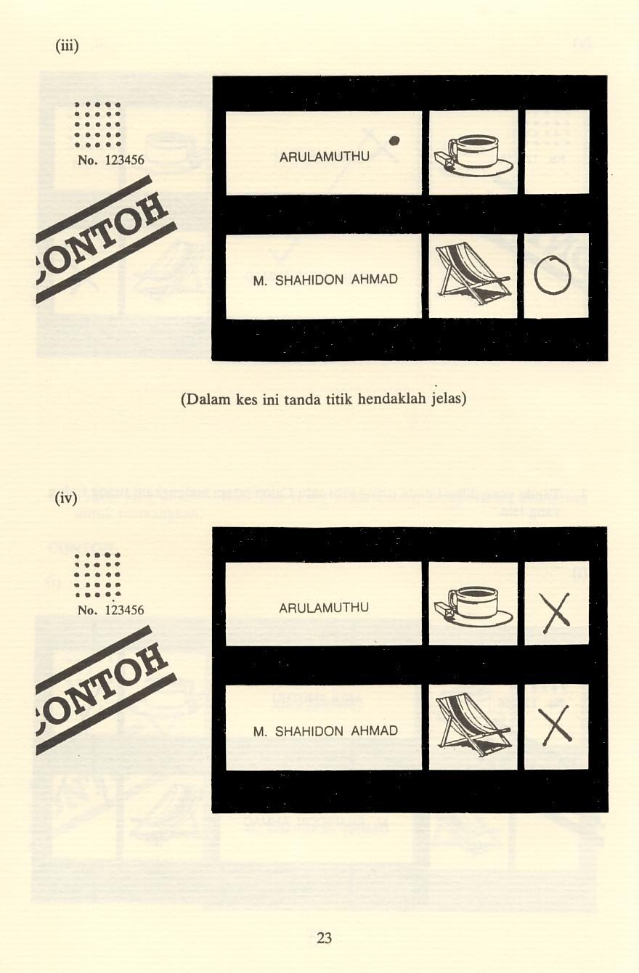
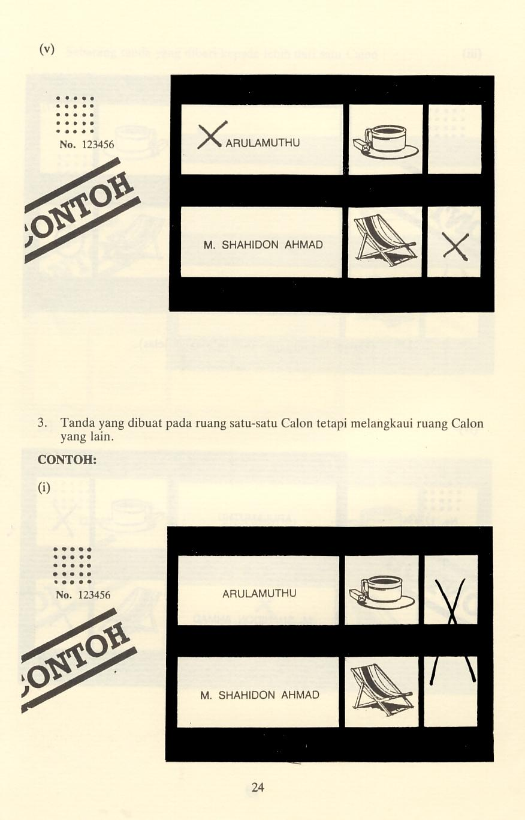
Contoh-Contoh Kertas Undi Yang Di Tolak

Slide 11
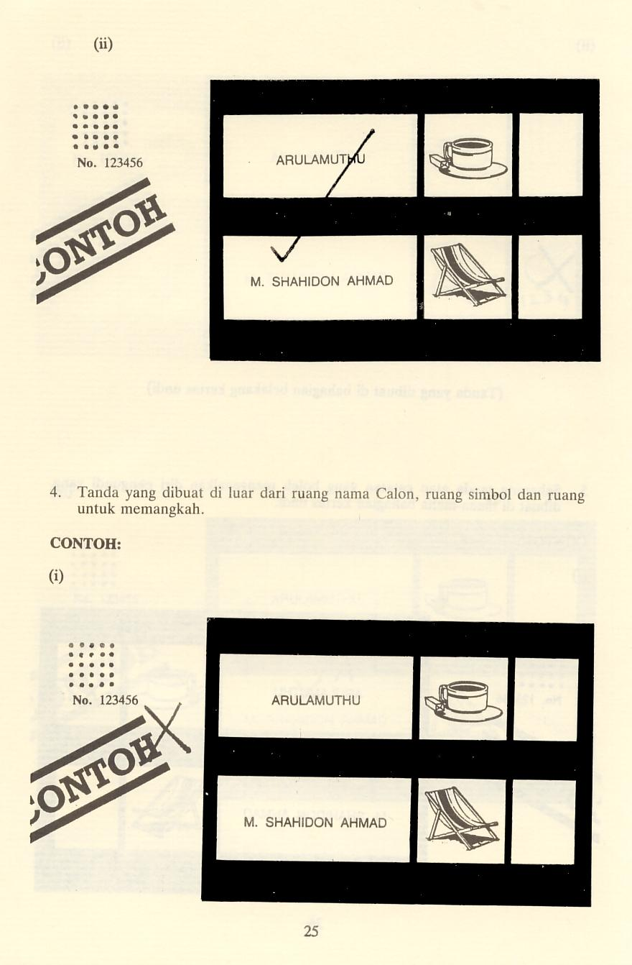
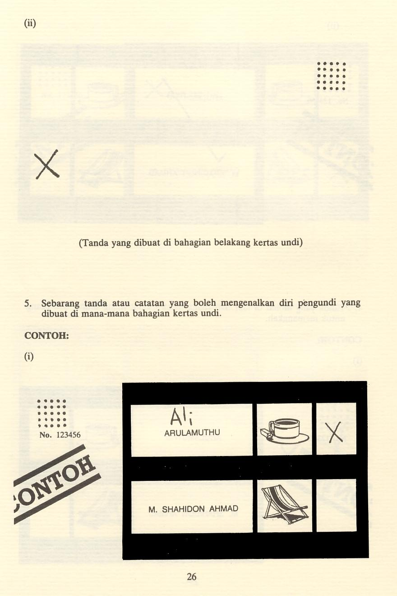
Contoh-Contoh Kertas Undi Yang Di Tolak

Slide 12
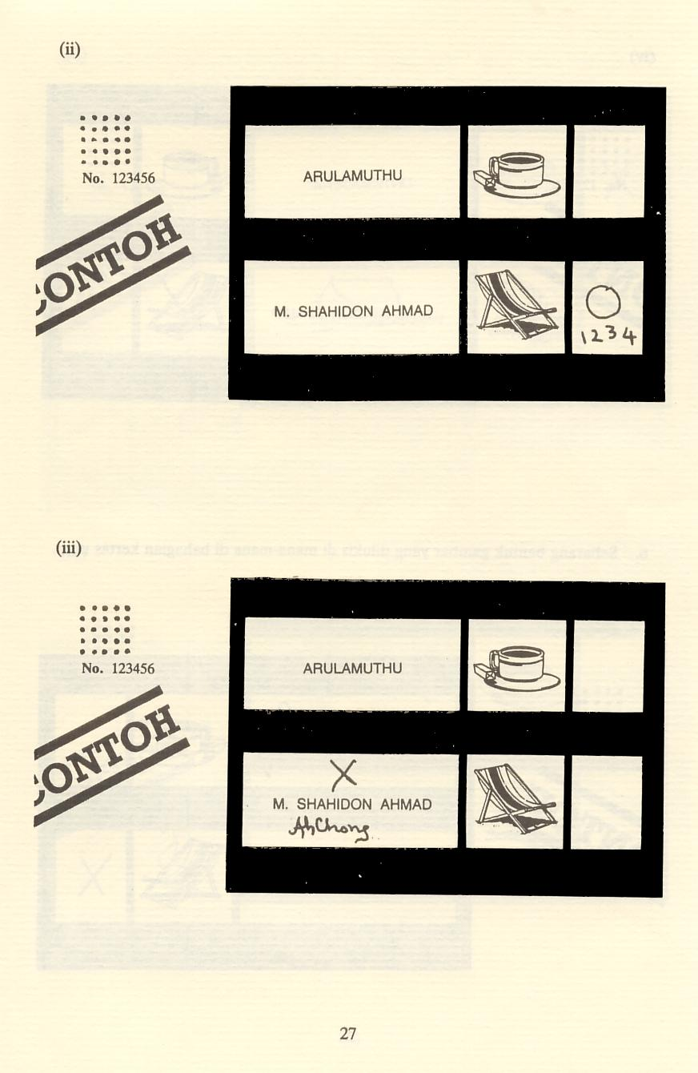
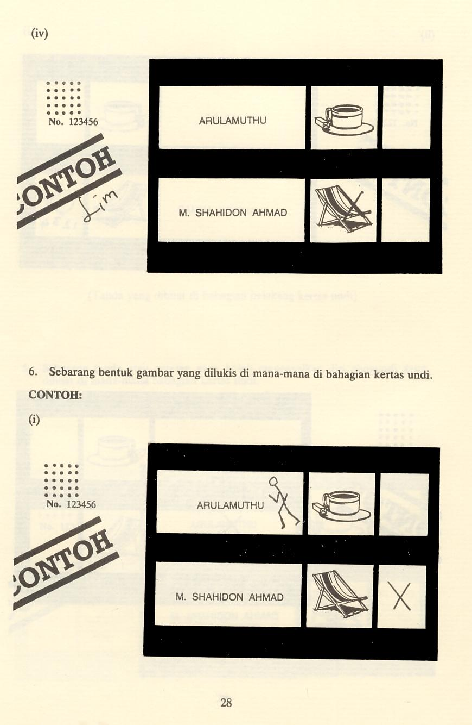
Contoh-Contoh Kertas Undi Yang Di Tolak

Slide 13
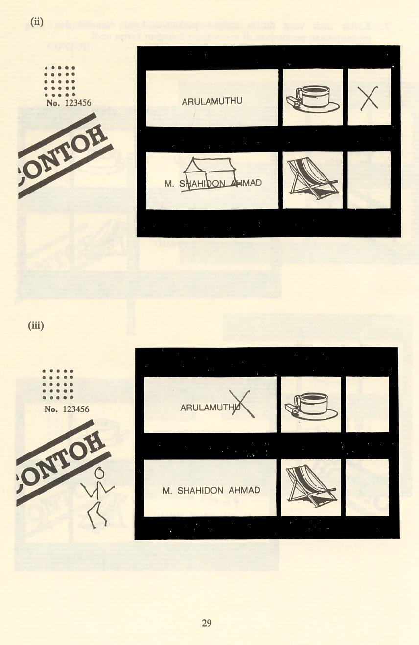
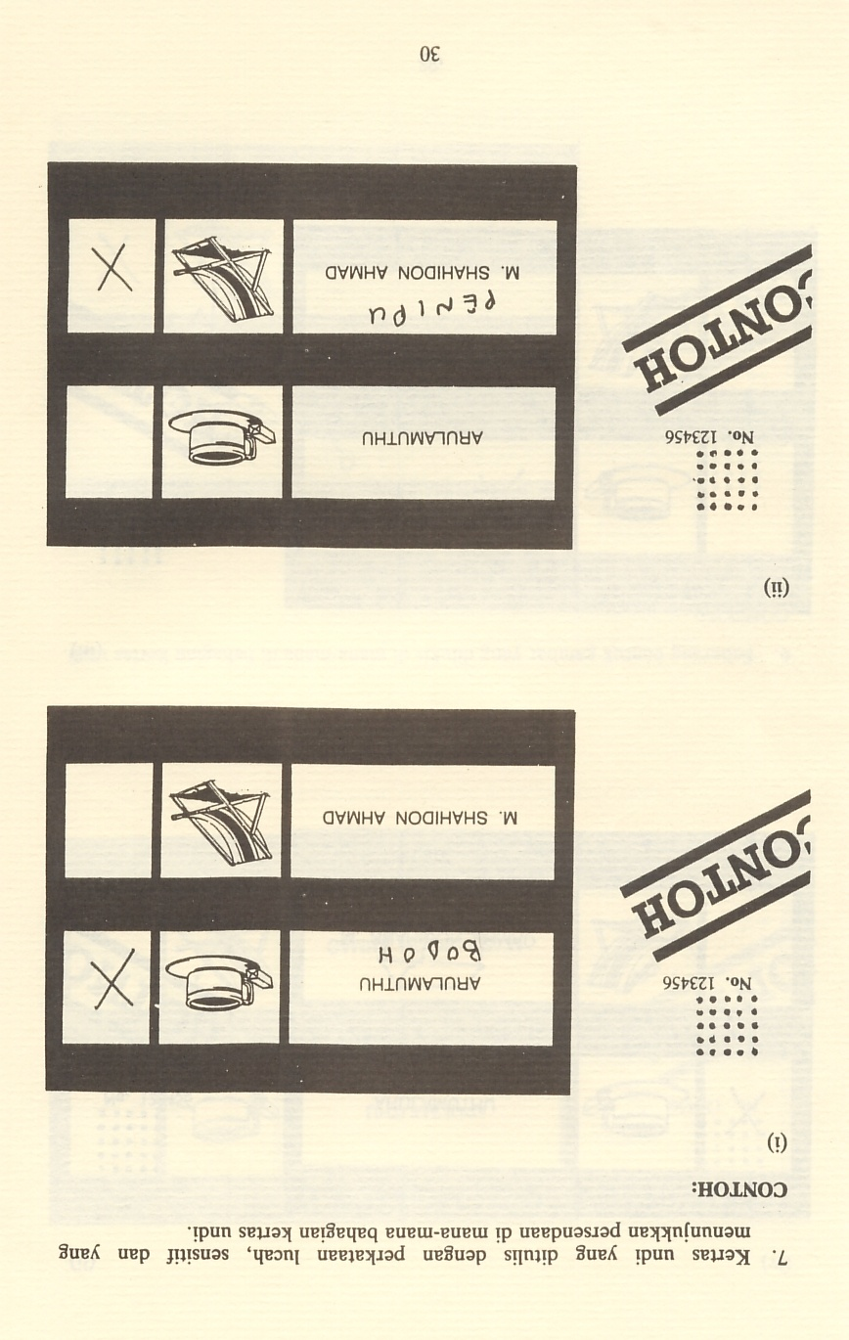
Contoh-Contoh Kertas Undi Yang Di Tolak

Slide 14
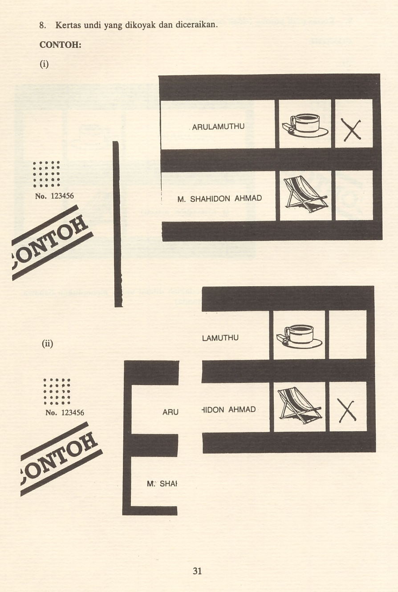
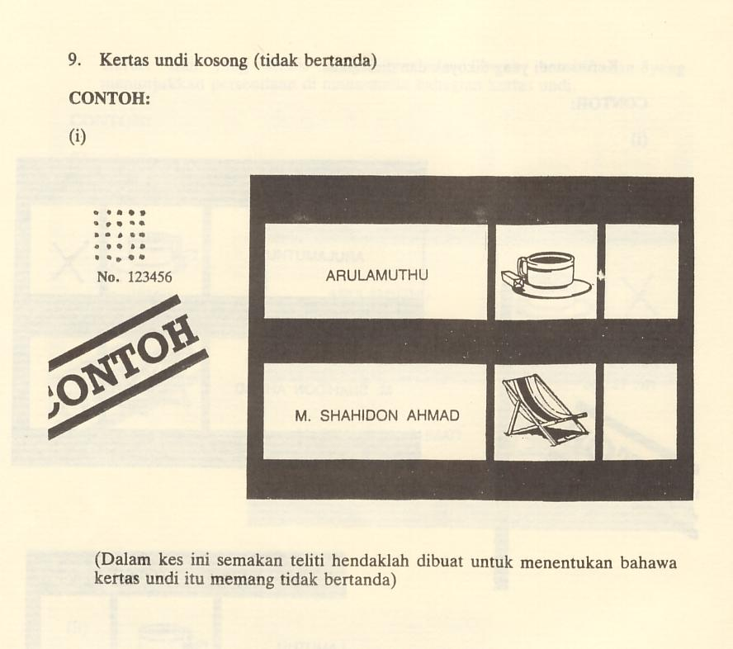
Contoh-Contoh Kertas Undi Yang Di Tolak

